Slide 1
René Descartes ja SYSTEMAATTISEN epäilyN MENETELMÄ
Infoisku 6 / Syksy 2023
Notes:
MUISTIINPANO:
Jos haluat muuttaa tämän dian kuvaa, valitse kuva ja poista se. Napsauta sitten paikkamerkissä olevaa kuvan kuvaketta, niin pääset lisäämään oman kuvasi.

Slide 2
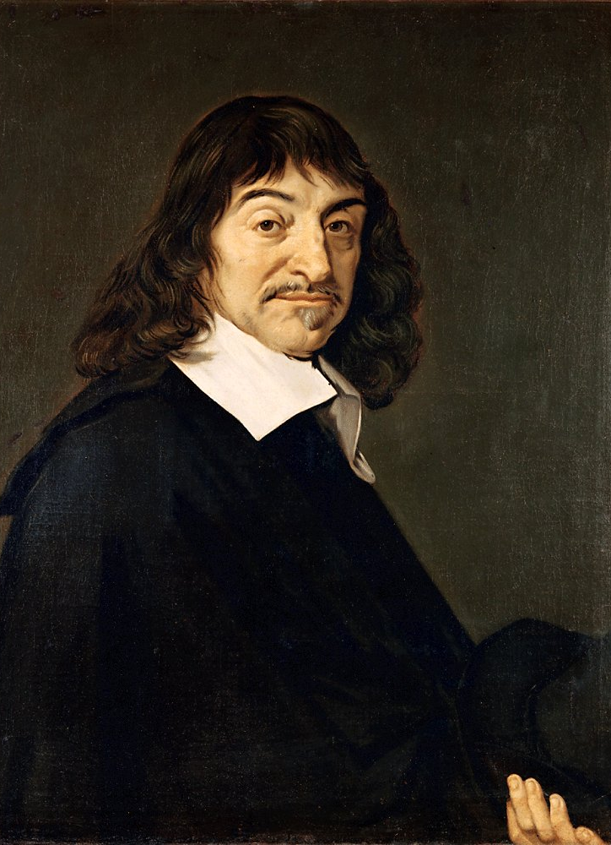
René Descartes (1596 – 1650)
Descartes kuului Baconin tavoin uuden tieteen propagandisteihin.
Hänen elämänsä ja toimintansa osuu keskelle ”tieteiden vallankumousta”, ja häntä pidetäänkin yhtenä tuota tapahtumasarjaa keskeisesti luonnehtivana henkilönä
Hän oli yleisfilosofi, tieteenfilosofi ja tiedemies, erityisesti matemaatikko (analyyttinen geometria, karteesinen tulo).

Slide 3
René Descartes (1596 – 1650)
Descartesin suuri rakennelma ymmärrettiin Euroopan kulttuurissa järjestelmänä, joka näytti perustuvan järkeen.
Aikakautena, joka oli täynnä suurille henkisille käännekohdille ominaista epävarmuutta, se tarjosi maailmasta johdonmukaisen, harmonisen ja täydellisen kuvan. (Ks. Rossi 2010, www.filosofia.fi/fi/ensyklopedia
– hakusana ”Newton, Isaac”.
Descartesin oppien leviäminen oli hidasta ja vaikeaa.

Slide 4
Descartesin teoksia
Discours sur la Méthode (Metodin esitys 1637)
Meditationes de prima philosophia (Mietiskelyjä ensimmäisestä filosofiasta 1641)
Principia philosophiae (Filosofian periaatteet 1644)

Slide 5
Epäilyn menetelmä
”I. Totuutta tutkivan on kerran elämässä epäiltävä kaikkea niin laajalti kuin on mahdollista.
Olemme syntyneet lapsina ja tehneet aistein havaittavista asioista erilaisia arvostelmia ennen kuin järkemme on ollut täysin käytössämme, ja siksi monet ennakkoluulot kääntävät meitä poispäin totuuden tietämisestä. Emme näytä voivan vapautua niistä muuten kuin jos kerran elämässä ryhdymme epäilemään niistä kaikkia, joista löydämme aavistuksenkaan verran epävarmuutta.”
(Descartes 2003, 37.)

Slide 6
Tieto-opillisen epäilyn askeleet 1
Ensin pitää epäillä aistien välittämiä havaintoja. Aistit ovat joskus pettäneet aistiharhojen muodossa meitä.
Myös unessa kokea samoja asioita kuin hereillä, eikä ole varmaa tapaa erottaa unta todellisuudesta.
Uniargumentin avulla päädymme epäilemään koko ruumiillista olemassaoloamme: näen ehkä vain unta siitä, että istun ruumiillisena olentona tuolilla ja kirjoitan.
Koska aineellisten olioiden olemassaolo on epävarmaa, ovat myös näitä tutkivat tieteet (esim. fysiikka, lääketiede) vailla varmaa perustaa.

Slide 7
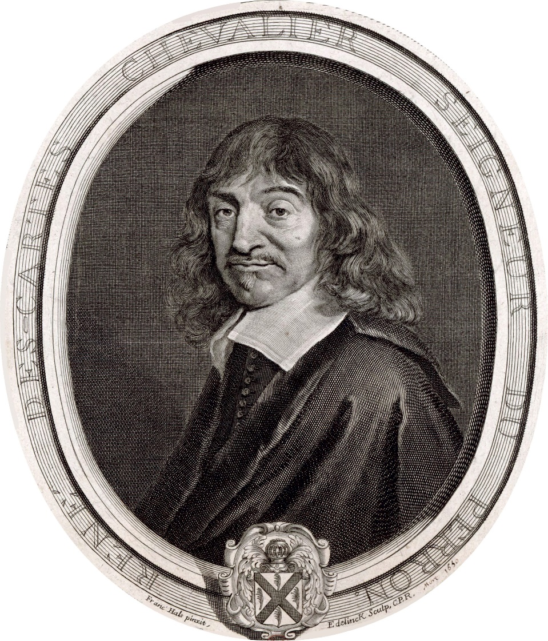
Tieto-opillisen epäilyn askeleet 2
Sen sijaan matemaattiset tieteet ovat riippumattomia aineellisten olioiden olemassaolosta:
”Sillä valveilla ja unessa kaksi ja kolme ovat yhteensä viisi, eikä neliöllä ole enempää kuin neljä sivua. Ja tuntuu siltä, ettei niin selkeitä totuuksia voisi epäillä epätosiksi.”
(Descartes 2002, 34.)

Slide 8
Tieto-opillisen epäilyn askeleet 3
Descartes menee kuitenkin vielä pitemmälle: on mahdollista, että Jumalan tilalla oleva kaikkivoipa petollinen jumaluus saa matemaattiset totuudet vain näyttämään tosilta.
Hahmottelemastaan äärimmäisestä skepsiksestä Descartes löytää pelastuksen kirjansa Mietiskelyjä ensimmäisestä filosofiasta (1641) toisessa mietiskelyssä, joka on filosofisen kirjallisuuden kuuluisimpia tekstejä:

Slide 9
Tieto-opillisen epäilyn askeleet 4
”Olen vakuuttanut itselleni, että maailmassa ei ole kerrassaan mitään, ei taivasta, ei maata, ei mieliä, ei ruumiita; eikö siis seuraa, ettei minuakaan ole? Ei, jos vakuutin itselleni jotain, niin varmasti minä olin olemassa. Mutta on joku pettäjä, äärimmäisen mahtava ja ovela, joka aina varta vasten pettää minua. Epäilemättä siis myös minä olen, jos hän minua pettää. Ja pettäköön hän minua kuinka paljon vain voi, hän ei koskaan saa aikaan, että minä en ole mitään niin kauan kuin ajattelen olevani jotakin. Niinpä, kun kaikkea on kylliksi harkittu, on vihdoin todettava, että tämä lausuma, ”Minä olen, minä olen olemassa”, on välttämättä tosi aina kun minä sen esitän tai mielessäni ajattelen.”

Slide 10
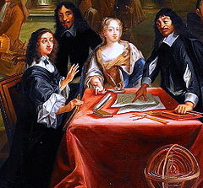
Tieto-opillisen epäilyn askeleet 5
Tämän viimeisen epäilyn jälkeen Descartes lopulta katsoi löytäneensä yhden asian, jota ei voinut epäillä:
Hän itse, minä, joka ajattelee erehtyvänsä, on olemassa ajattelevana olentona.
Cogito ergo sum – ajattelen, siis olen – oli se varma perusta, jonka varaan Descartes rakensi filosofiaansa.

Slide 11
Perusta luonnontieteelle
Metodisen epäilyn päämääränä oli löytää varma tieto-opillinen ja metafyysinen perusta uudelle luonnontieteelle.
Descartesin tieteenfilosofia nojaa ajatukseen, että kaikki erillistieteet ovat yhden yhtenäisen ja yleisen tieteen osia.
Descartes uskoi, että matematiikka on tämän tieteen yleinen metodi.
Ennen kuin voidaan kehittää yksittäisiä tieteitä tai edes niiden yhteistä matemaattista metodia, täytyy varmistaa tieteen metafyysinen perusta.

Slide 12
Tietoteoreettinen metodi
Descartesin epäily on tietoteoreettinen ajatuskoe - menetelmä, jota käytetään etsittäessä tiedon varmaa perustaa.
Arkielämässä ihminen voi ja hänen täytyykin luottaa kokemuksiinsa.
Historiallisesti Descartes oli käännekohta skeptisismin taipaleella.
Hän otti tietoisesti käyttöön metodisen skeptisismin ohjelman hakemalla varmaa totuutta täydellisen skeptisismin kautta.
Hän myös osoitti, että keskustelu skeptisismistä täytyy kärjistää äärimmäisyyteen asti, jotta voitaisiin toivoa tyydyttävää vastausta.

Slide 13
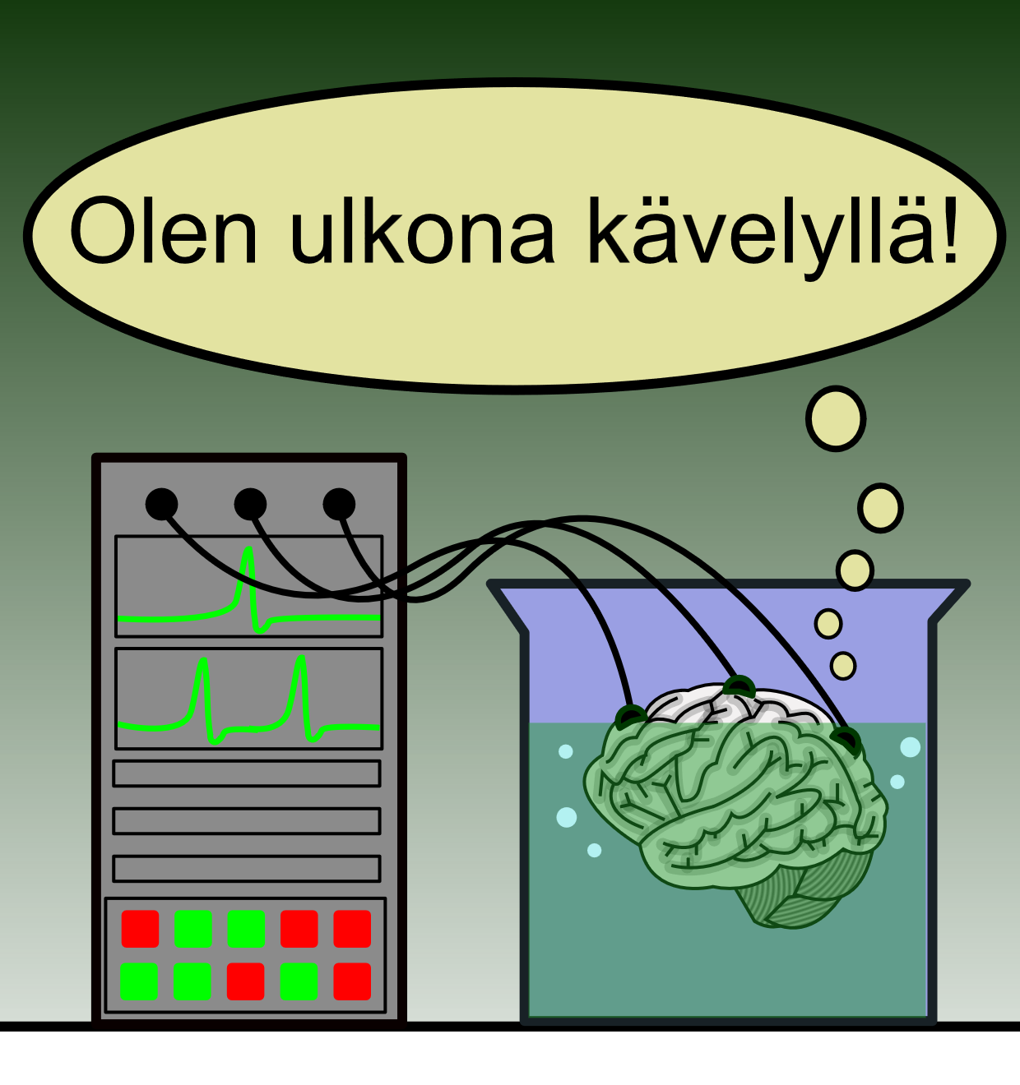
AIVOT ALTAASSA
Nykyaikainen versio Descartesin skeptisistisestä ajatuskokeesta: aivot altaassa:
Äärimmäisten skeptikkojen mukaan emme voi varmasti tietää, elämmekö todellisuudessa vai olemmeko vain aivot altaassa.
Impulssit ovat ainoa vuorovaikutus, joka aivoilla on ympäristön kanssa, joten aivoille ei ole mahdollista kertoa, niiden näkökulmasta, ovatko ne kallossa vai astiassa.

Slide 14
kirjallisuutta
Descartes, René, Teokset 1, Gaudeamus, Helsinki 2001.
Descartes, René, Teokset 2, Gaudeamus, Helsinki 2002.
Descartes, René, Teokset 3, Gaudeamus, Helsinki 2003.
Descartes, René, Teokset 4, Gaudeamus, Helsinki 2005.
Aho, Tuomo, ”Varmuuden lähdettä etsimässä. Skeptisismi 1600-luvulta 1800-luvulle”, teoksessa Main Grahn-Wilder (toim.), Skeptisismi. Epäilyn ja etsimisen filosofia, Gaudeamus, Helsinki 2016.
Reuter, Martina, ”Rationalismi ja materia”, teoksessa Korkman ja Yrjönsuuri (toim.), Filosofian historian kehityslinjoja, Gaudeamus, Helsinki 1998.
Rossi, Paolo, Modernin tieteen synty Euroopassa, Vastapaino, Tampere 2010.

